Slide 1



Flutter ile Mobil Uygulama Geliştirme
5. Bölüm
Dr. Sevdanur GENÇ
https://github.com/SevdanurGENC

Slide 2

Ajanda
Mixin
Asenkron Programlama

Slide 3
Mixin
Interfaceleri, sınıflarınızın ne olduğunu anlatan, sahip olabilecekleri özellikleri belirten sanal kurallar olarak düşünülebiliriz.
Lakin, Dart dilinde interface kavramı bir kaosdur. Interface ile özellik eklemeye en yakın kavram, abstract class kavramı. abstract class yardımı ile ortak özellik sahibi olan sınıflarınıza, sahip olmaları gereken sanal kuralları belirtebiliyoruz. Fakat Dart, OOP üzerindeki kuralları takip ettiği için, bir sınıf sadece başka bir sınıftan extend edilebilir. Bu da sınıf yapısı derinleştikçe bizleri sınırlamaktadır. İşte burada mixin kavramı devreye girmektedir.
mixinler sınıflarınıza extra özellikler ekleyebileceğiniz, içerisinde fonksiyonlar ve değerler tutabilen, birden fazla mixin ile bir araya getirilebilecek yapılardır.

Slide 4
Mixin
mixin kullanmak istiyorsanız, genel olarak olabilecek 3 senaryo şunlar:
Belirli bir fonksiyonu ya da davranışı farklı sınıflar arasında paylaşmak istiyorsanız
Belirli bir sınıf hiyerarşisinde, bazı fonksiyonları paylaşmak mantıklı değilse
freezed gibi paketlerde JSON operasyonları yaparken
mixinler çok kullanışlı ve Flutter içerisinde yoğun olarak kullanılan bir yapıdır (örneğin SingleTickerProviderStateMixin). Doğru kullanım ile işlerinizi rahatlatabilir ve kodunuzu daha test edilebilir ve kontrol edilebilir halde tutar.

Slide 5
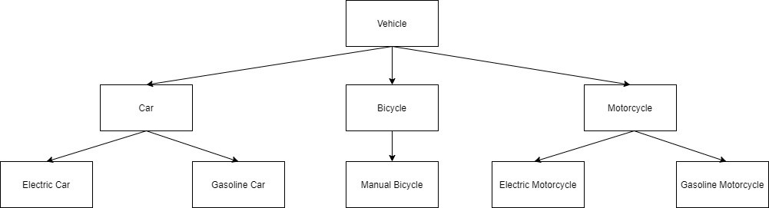
Mixin
Yukarıdaki senaryoyu düşünelim. Vehicle temel sınıfından extend edilmiş üç tane sınıfımız var. Car, Bicycle ve Motorcycle sınıfları, kendi içlerinde kategorilere ayrılmazken, abstract class bizim için fazlasıyla yeterli olacaktır. Ancak, sınıflar büyüdükçe birbirleri arasında paylaşabilecekleri özellikler artarken, her özellik her sınıf için geçerli olmayabiliyor. Dolayısı ile bazı özelliklerin kolayca eklenip çıkarılabilmesi gerekiyor. İşte burada mixin kavramı devreye giriyor.

Slide 6
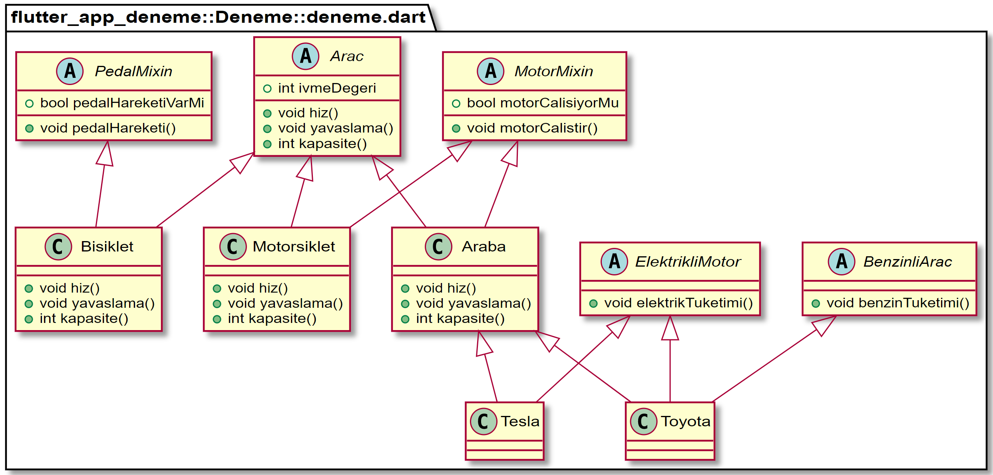

Slide 7
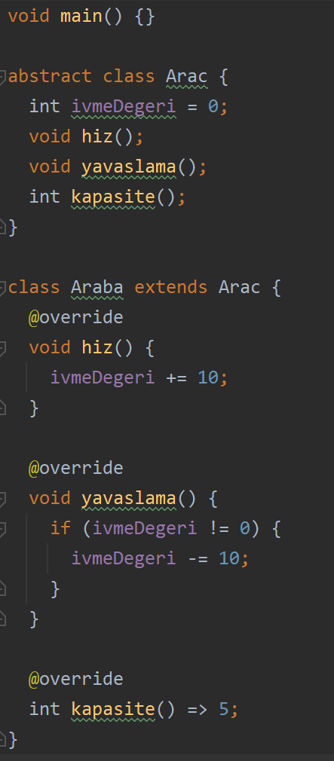
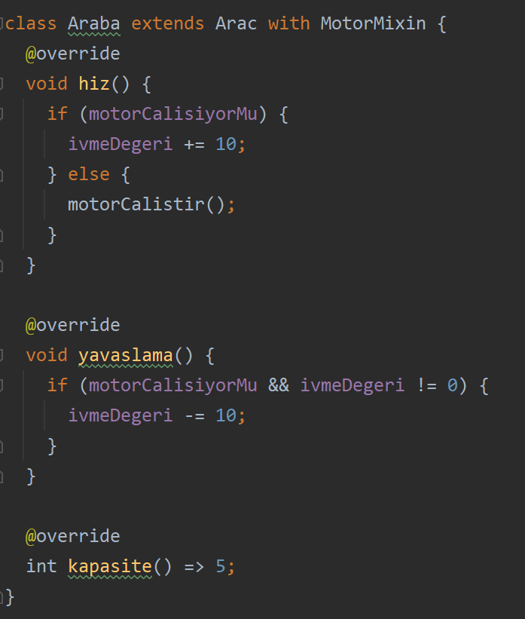
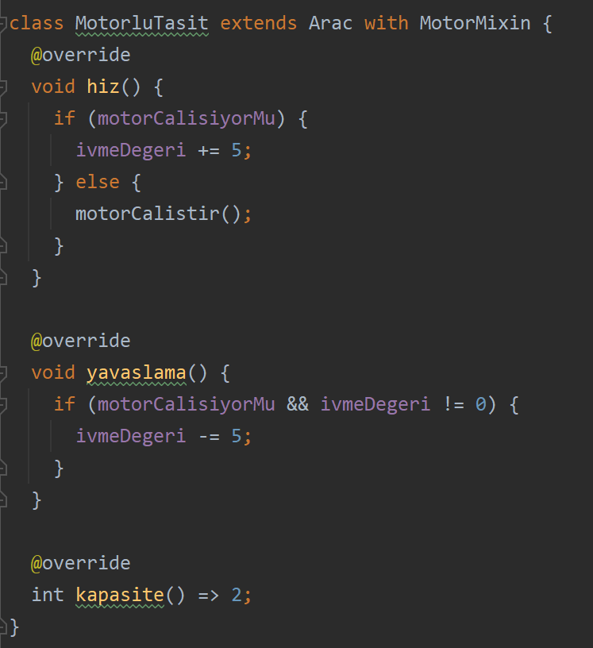
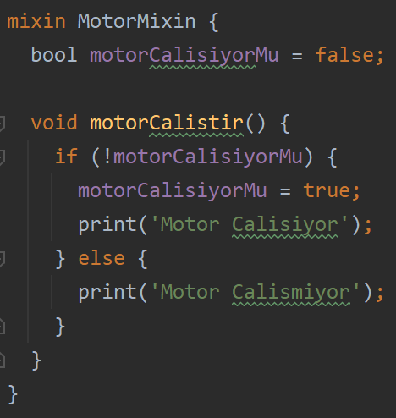

Slide 8
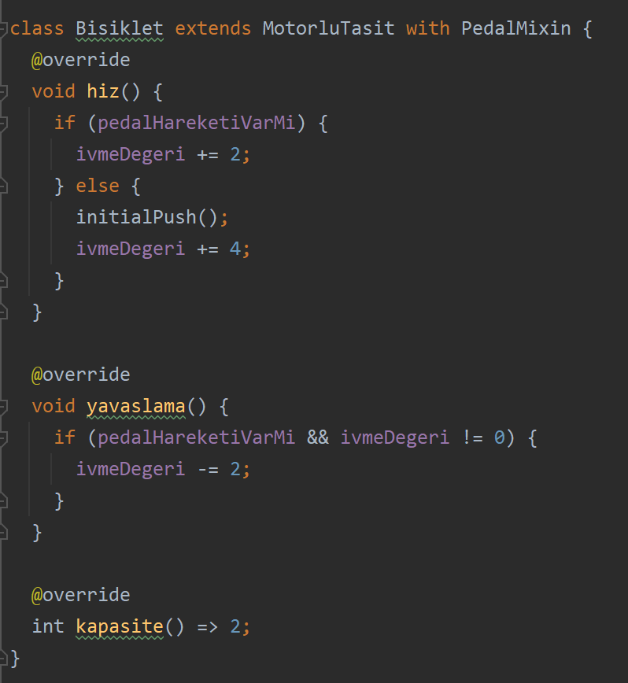
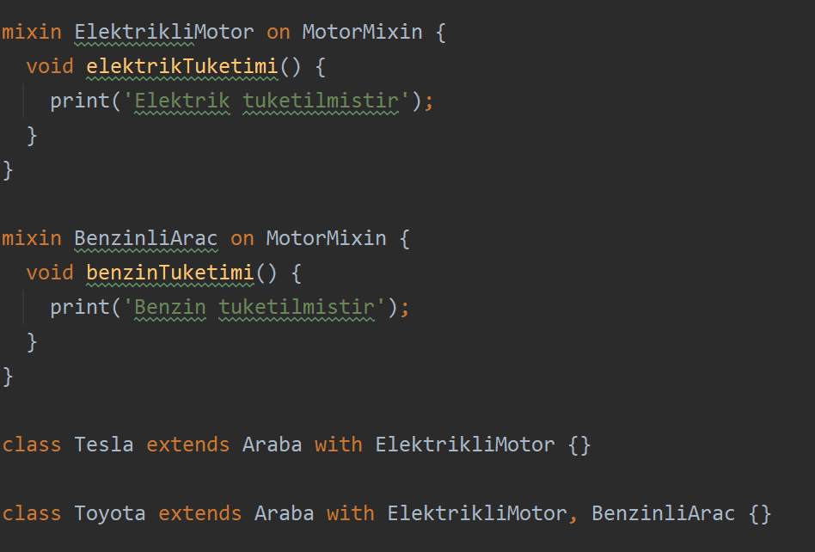
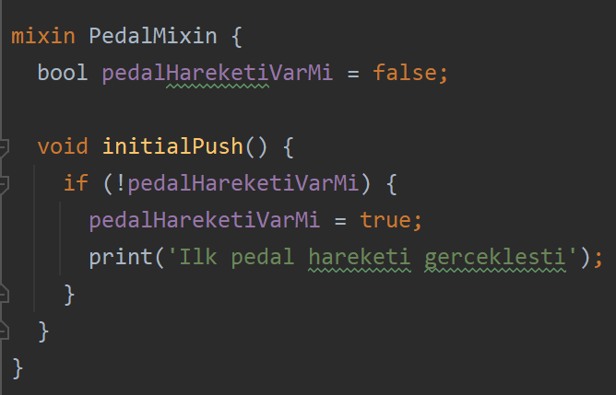

Slide 9
Asenkron (Eş Zamansız) Fonksiyonlar
Senkron Programlama : Kodlar yukarıdan aşağıya doğru sırayla işlenir ve bir satırdaki işlem bitmeden diğer satıra geçilmez. Bu çalışma prensibine senkron denir.
Asenkron Programlama : İşin parçalara ayrılıp tüm işlemlerin aynı anda sürdürülmesini sağlar. Programımız içerisinde yazdığımız bir kodu işletebilirken, aynı program içerisinde diğer kodları da işletebiliriz. Bu sayede kullanıcı programımızın bir bölümünü kullanırken, başka bir bölümü ile de işlem yapabilir.
Bu kavram paralel programlama ile çok karıştırılmaktadır. Paralel programlamada işlemci üzerinde farklı görevler farklı thread’ler üzerinde çalıştırılır. Asenkron programlamada ise kaba tabirle “sen diskten veri okurken, ben o sırada ekrana mesaj yazayım” anlayışı vardır.

Slide 10
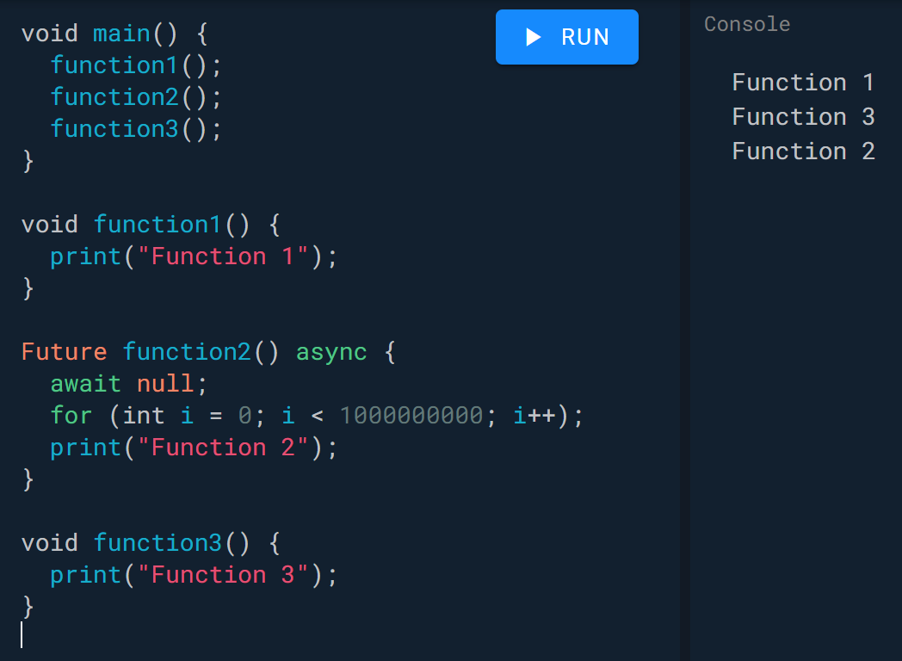
Asenkron (Eş Zamansız) Fonksiyonlar
Önemi : Bir ağ üzerinden veri alırken ya da bir dosyadan veri okurken gibi aynı anda birden fazla işlemin gerçekleşmesi gereken durumlarda yaygın bir şekilde kullanılmaktadır.
Dart programlama dilinde asenkron programlamayı Future class’ı yardımıyla gerçekleştiriyoruz. Async ve await sözcükleri kullanılmaktadır.
Async/Await pattern’i öncelikle metod işimlendirmesinde async kullanılarak asenkron bir işlemin olacağı belirtilmektedir. Ardından metod içerisinde await kullanılarak yapılacak asenkron işlem işaretlenmiş olur. Await future nesnesi olarak görev almaktadır.
Normal senkron programlamada 2. fonksiyonun çağrıldığı satıra geldiğinde program o fonksiyonun bitmesini bekler. Fakat asenkron yapıda ise 2. fonksiyonun sonucunu beklemeden sıradaki kod çalıştırılır. Yani fonksiyon 3 e atlanır. İşlem bu şekilde devam eder ve sonlanır.

Slide 11

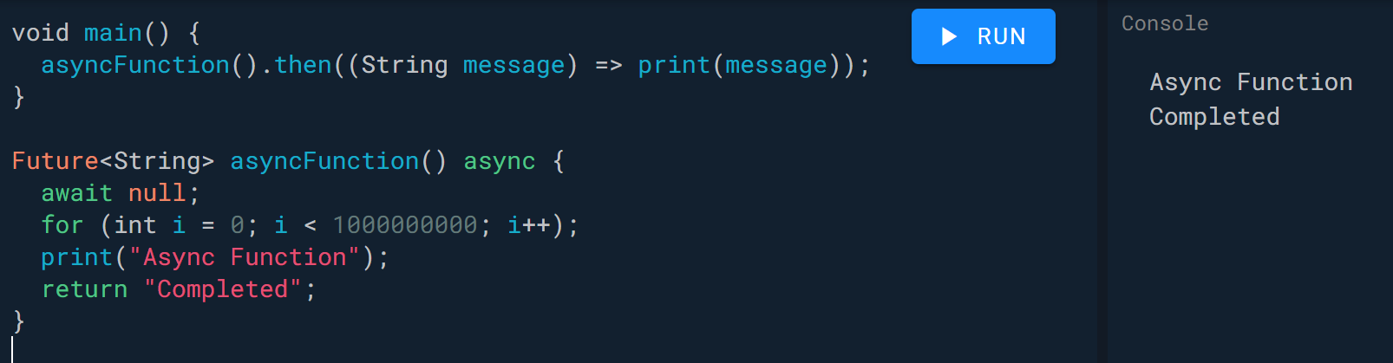
Asenkron (Eş Zamansız) Fonksiyonlar
Asenkron fonksiyonlar Dart 2 ile güncellenmiştir. Asenkron fonksiyonlarda işleme sonuçları bazen bekletilmek istenebilir. Bunun için await ifadesi kullanılır. Dart dilinin önceki sürümlerinde asenkron fonksiyonlarda sadece async ifadesinin kullanılması yeterli iken Dart 2’den sonra, asenkron bir fonksiyon tanımlarsanız bu fonksiyonun await ifadesi yok ise onu null yapmalısınız. (await null;)
Asenkron fonksiyonlar Future sınıfını geriye döndürür. Bu sınıf jenerik bir değer alan sınıftır. Yani bir değer döndürmek istiyorsanız, o değerin türünü Future sınıfına bildirmelisiniz. Future sınıfı size bir callback işlevi sunar. Böylece işleminiz bittiğinde ne olacağına karar verebilirsiniz.
Örneğin kullanıcı internet üzerinden bir dosya indirecek fakat dosyanın boyutu çok büyük. Siz bu fonksiyonu asenkron bir biçimde tanımladınız. Daha sonra Future sınıfının then metodu ile işlem bittiğinde ne yapılacağını kodlayabilirsiniz.
HTTP istekleri, yerel veritabanı işlemleri, CRUD operasyonları, dosya işlemleri ve buna benzer işlemler future ile yapılabilmektedir.

Slide 12
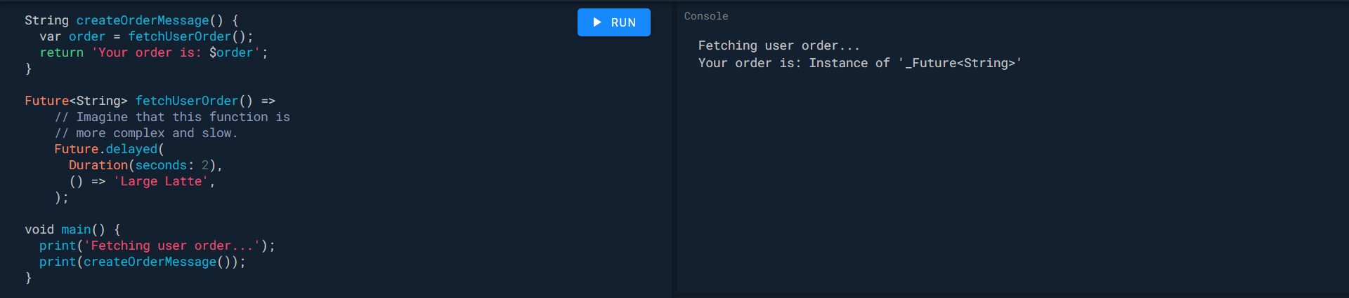
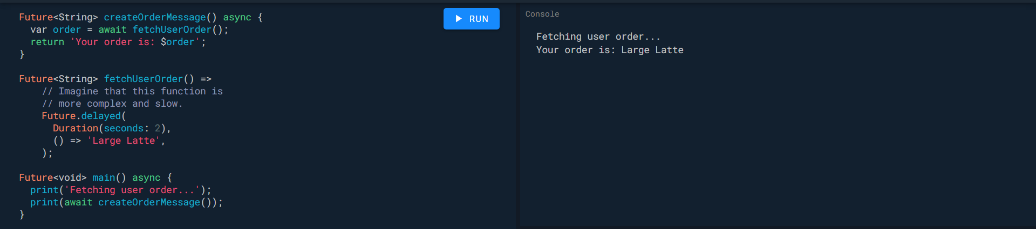
Asenkron (Eş Zamansız) Fonksiyonlar
Notes:
CreateOrderMessage() için dönüş türü String’den Future <String> olarak değişir.
Async anahtar sözcüğü createOrderMessage() ve main() işlev gövdelerinden önce görünür.
Await anahtar sözcüğü, zaman uyumsuz fetchUserOrder() ve createOrderMessage() işlevlerini çağırmadan önce görünür.

Slide 13
Asenkron (Eş Zamansız) Fonksiyonlar
Future bir değer ya await ile yada then ile alınabilir. Await metodun başlarında beklerken then ise metodun bitimine doğdu sırasını beklemektedir.
değişken = await donecekDeger();
Await fonksiyon içerisinde ise fonksiyonun başına future, gövdeden önce de async yazılmalıdır.
Future<dönenDeğerTipi> fonksiyonIsmi async {
deger = await digerFutureFonksiyonu();
}

Slide 14
Asenkron (Eş Zamansız) Fonksiyonlar
dönecekDeger().then( (dönenDeğer)=>print(dönenDeğer));
Fonksiyon {
diğerFutureFonksiyon().then(
(dönenDeğer)=>print(dönenDeğer);
);
}
değer = dönecekDeğer().then((dönenDeğer)= >dönenDeğer);

Slide 15
Asenkron (Eş Zamansız) Fonksiyonlar
Çoklu future
Future deleteLotsOfFile() async = > …
Future copyLotsOfFile) async = > …
Future chechsumLotsOfOtherFiles() async = > …
await Future.wait([
deleteLotsOfFiles(),
copyLotsOfFiles(),
checksumLotsOfOtherFiles(),
]);
print(‘tüm çalışan fonksiyonlar bitmiştir’);
Future gatherNewsReports() => Future.delayed(oneSecond, () => news);

Slide 16
Asenkron (Eş Zamansız) Fonksiyonlar
then kullanılarak tanımlanan fonksiyon;
runUsingFuture() {
// …
findEntryPoint().then((entryPoint) {
return runExecutable(entryPoint, args);
}).then(flushThenExit);
}

Slide 17
Asenkron (Eş Zamansız) Fonksiyonlar
async kullanılarak tanımlanan fonksiyon;
runUsingAsyncAwait() async {
// …
var entryPoint = await findEntryPoint();
var exitCode = await runExecutable(entryPoint, args);
await flushThenExit(exitCode);
}

Slide 18
Asenkron (Eş Zamansız) Fonksiyonlar
Hata yakalamalı future örnekleri:
await try-catch
var entryPoint = await findEntryPoint();
try {
var exitCode = await runExecutable(entryPoint, args);
await flushThenExit(exitCode);
} catch (e) {
//hatayı yakala
}
then-catch
HttpRequest.getString(url).then((String result) {
print(result);
}).catchError((e) {
// hata yakala
});

Slide 19
Asenkron Programlama
Asenkron işlemler, başka bir işleminizin bitmesini beklerken programınızın çalışmasına izin verir.
Örnek işlemler şunlardır:
Ağ üzerinden veri çekilirken,
Veritabanı okunurken ve yazılırken,
Bir dosyanın okunması,
İndirme ve yükleme işlemi yapılırken
Bu yüzden asenkron programlama, bir program yazarken çok kullanılan bir özelliktir.

Slide 20


